Slide 1
情報メディア導入ユニット最終課題発表
学籍番号 1323060
氏名 藤倉伊織

Slide 2
全体の流れ
１、今回作ったもの
２、使用方法
３、プログラムのソース
４、反省

Slide 3
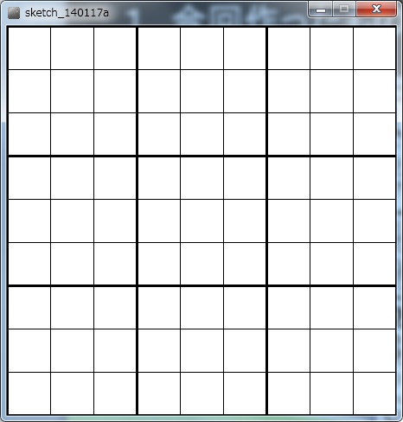
１、今回作ったもの
数独解析ツールです

Slide 4
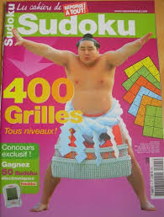

数独とは
数独（すうどく、すーどく）とは、3×3のブロックに区切られた 9×9の正方形の枠内に1〜9までの数字を入れるペンシルパズルの一つである。日本のパズル制作会社・ニコリの登録商標（日本第3327502号ほか）。一般的には「ナンバープレース（ナンプレ）」と呼ばれる。
※wikipediaより

Slide 5
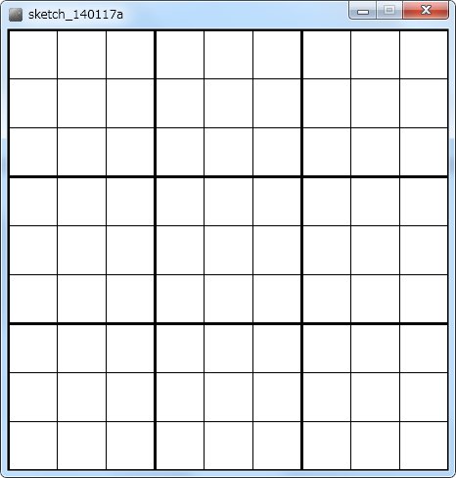
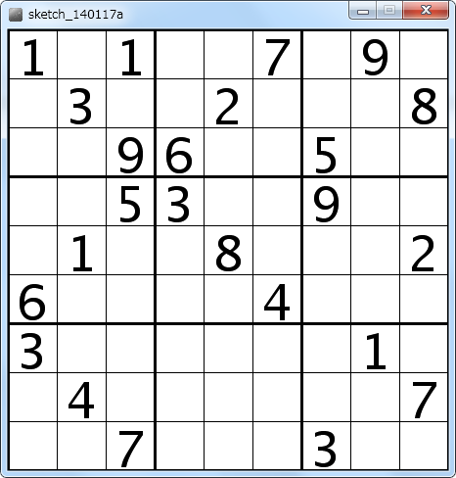
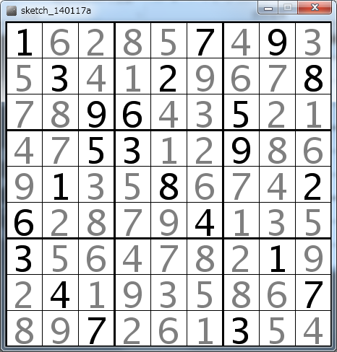
２、使用方法
マス目に数字を入力します。
※左クリック・・・数字を１増やす
右クリック・・・数字を消す
数字の入力が終わったらキーボードを押す。

Slide 6
３、プログラムのソース
変数
Int[] Numbers=new int[81];
/*check()関数で出てきた数字を保存する変数*/
Int[] oriNumbers=new int[81];
/*ユーザーが入力した数字を保存する変数*/
関数
void draw(){}
void keyPressed(){
check(0);
}
void mousePressed(){
inputNo();
screen();
}

Slide 7
関数その１
void inputNo(){
int pos = mouseX/(width/9)+mouseY/(height/9)*9;
if(mouseButton==LEFT){
Numbers[pos]++;
if(Numbers[pos]>9){
Numbers[pos]=0;
}
}
if( mouseButton == RIGHT){
Numbers[pos]=0;
}
oriNumbers[pos]=Numbers[pos];
}
マウスで数字を入力する関数

Slide 8
関数その２
void screen(){
background(255);
Number();
lines();
}
void Number(){
for(int i=0;i<81;i++){
if(Numbers[i]>0){
fill(127,127,127);
if(oriNumbers[i]>0) fill(0);
text(Numbers[i],(width/9)*(i%9+0.5),(height/9)*(i/9+1)-3);
}
}
}
void lines(){
for(int i = 0 ; i < 10 ; i++){
if(i%3==0)strokeWeight(3);
line(width/9*i,0,width/9*i,height);
line(0,height/9*i,width,height/9*i);
strokeWeight(1);
}
}
描写関係の関数

Slide 9
関数その３
boolean InputCheck(int pos,int x){
int row=pos/9;
int col=pos%9;
int LU=9*(row/3)*3+(col/3)*3;
for(int i=0;i<9;i++){
if(Numbers[row*9+i]==x) return false;
if(Numbers[col+i*9]==x) return false;/
}
for(int i=0;i<3;i++){
for(int t=0;t<3;t++){
if(Numbers[LU+i*9+t]==x) return false;
}
}
return true;
}
受け取った変数posにxが入るかどうかの確認。入る場合trueを、入らない場合falseを返す。

Slide 10
関数その４
void check(int pos){
int i, x, newPos;
if (pos==81) {
screen();
return;
}
for (newPos=pos; newPos<81; newPos++) {
if (Numbers[newPos]==0) break;
}
for (x=1; x<=9; x++) {
if (InputCheck(newPos,x)) {
Numbers[newPos]=x;
check(newPos+1);
Numbers[newPos]=0;
}
}
}
このツールのメイン、何度もこの関数を使って総当り的に数字を調べていく

Slide 11
参考にさせていただいたプログラム
Inquisitor様の数独の平凡な解法（C言語）のページを大変参考にさせていただきました。

Slide 12
４、反省
入力する数字が少ないと検索に時間がかかってしまうのを改善できなかった。
間違った数字を入れた時にそれを検知ない箇所がある。

Slide 13
ご静聴ありがとうございました

